Slide 1

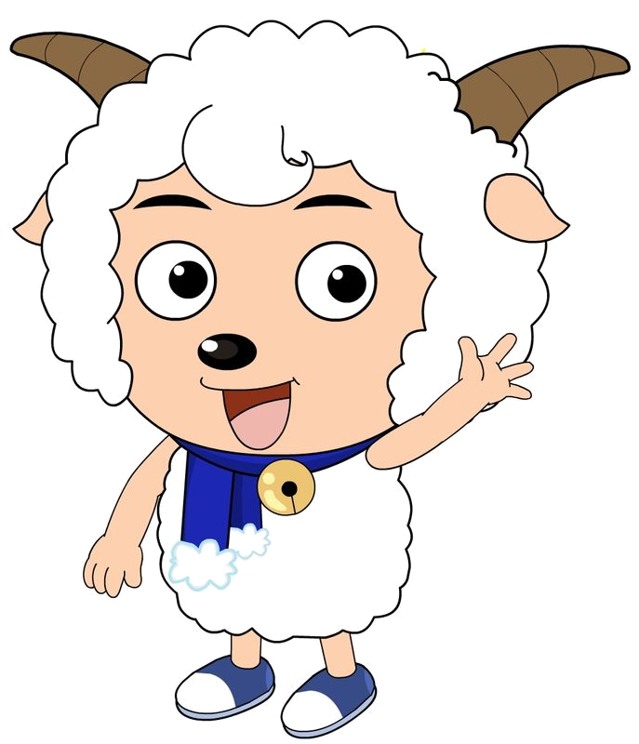
第3课
b p m f

Slide 2
ǒ ō ū é
ī ǚ ǎ ò
ú ù ǘ ā
ē í ě á

Slide 3


Slide 4
爸爸带我爬山坡，
爬上山坡看大佛。
大喇叭里正广播，
爱护大佛不要摸。

Slide 5
爸爸带我爬山坡，
爬上山坡看大佛。
大喇叭里正广播，
爱护大佛不要摸。
pō
fó
bō
mō

Slide 6
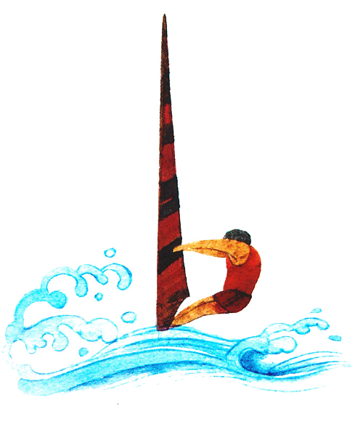
帆板冲浪 b b b
b
右下半圆 b b b

Slide 7
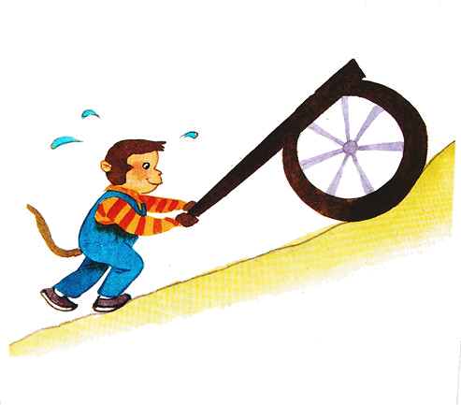
p
小猴推车 p p p

Slide 8
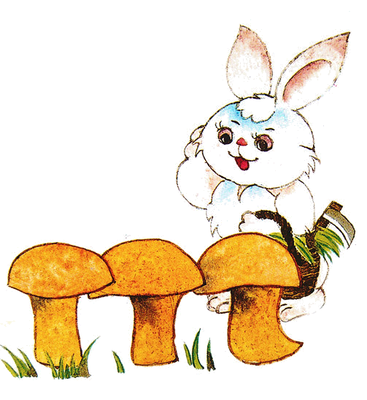
m
蘑菇相连 m m m

Slide 9
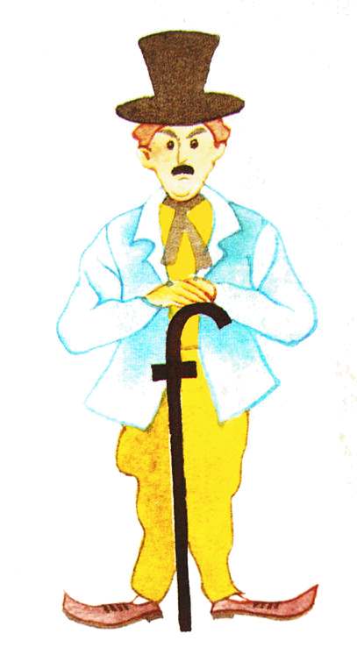
f
一根拐杖 f f f

Slide 10


Slide 11
学音节
xué yīn jié

Slide 12
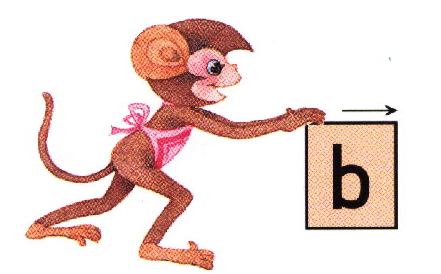
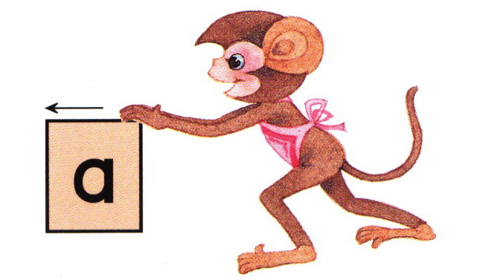



Slide 13



Slide 14
ɑ
m
b
i
ɑ
o
p
ɑ
u
f
ɑ
o

Slide 15
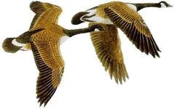
bā
b-ā-bā
bā bá bǎ bà

Slide 16

pō
p-ō-pō
pō pó pǒ pò

Slide 17
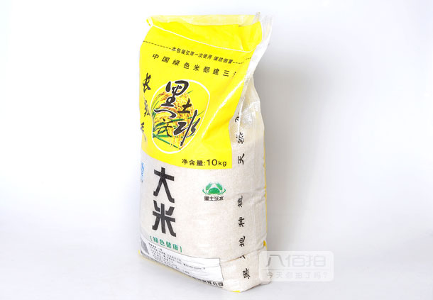
mǐ
m-ǐ-mǐ
mī mí mǐ mì

Slide 18

fǔ
f-ǔ-fǔ
fū fú fǔ fù

Slide 19
bā bá bǎ bà
pō pó pǒ pò
mī mí mǐ mì
fū fú fǔ fù

Slide 20
bá fǔ bā pō
mǐ bǎ pò bà
fù mī pó mí
fū pǒ fú mì

Slide 21
练读音节词

Slide 22
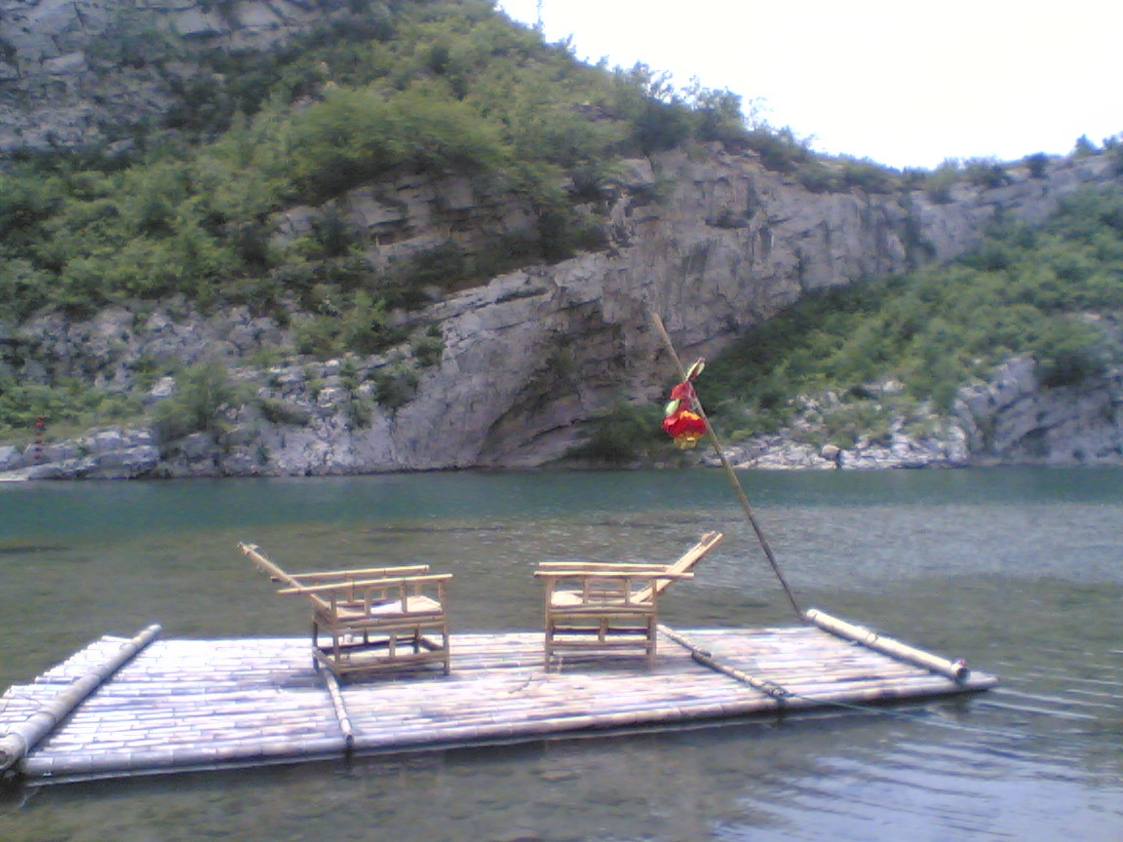
mù fá

Slide 23
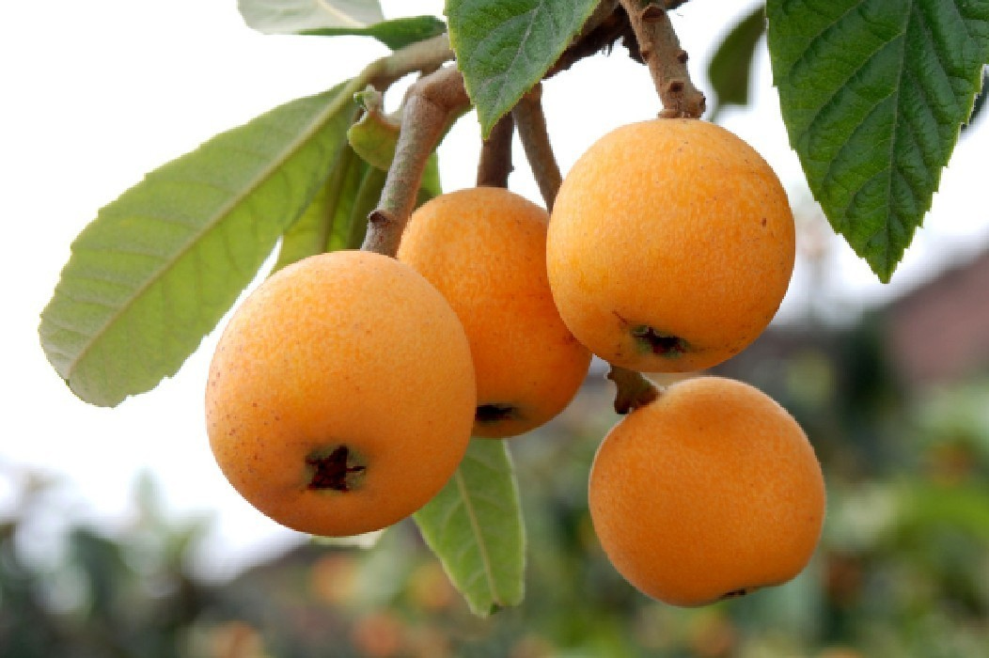
pí pɑ

Slide 24
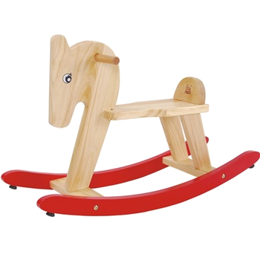
mù mǎ

Slide 25

mù bù

Slide 26
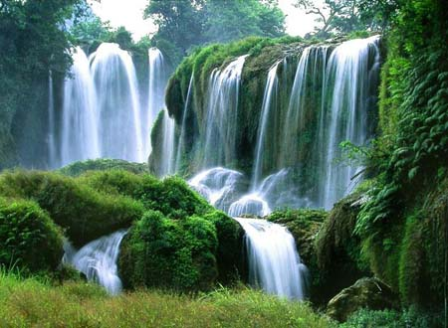
pù bù

Slide 27

mó fǎ
pí pɑ
pù bù
mù bù
mù mǎ
mù fá

Slide 28
bó bo pí pɑ
pá pō mù mǎ fǔ mō mā mɑ mù fá mó fǎ mù bù pù bù
练
读
音
节
词

